Slide 1
Sustentabilidade enérgetica: contrastes da riqueza e da pobreza no Brasil

Slide 2
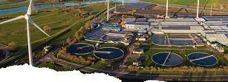
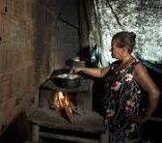
Sim, podemos ser ricos e pobres também!
Enquanto o uso de energias limpas avança nos parques industriais, com subsíios que reduzem o custo da energia, 1/5 das famílias brasileiras cozinha com os recursos disponíveis na idade media.

Slide 3
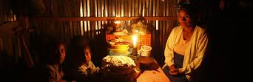
CEPAL divulga a imagem da pobreza energética na América Latina
Segundo a Cepal (Comissão Econômica para a América Latina e o Caribe), pobreza energética é quando um domicílio não tem acesso equitativo a serviços de energia adequados, confiáveis, eficientes e seguros para cobrir suas necessidades básicas, que possam permitir sustentar a vida humana e econômica, desenvolver seus membros, e cujo pagamento da conta de energia não seja superior a 10% de sua renda.

Slide 4
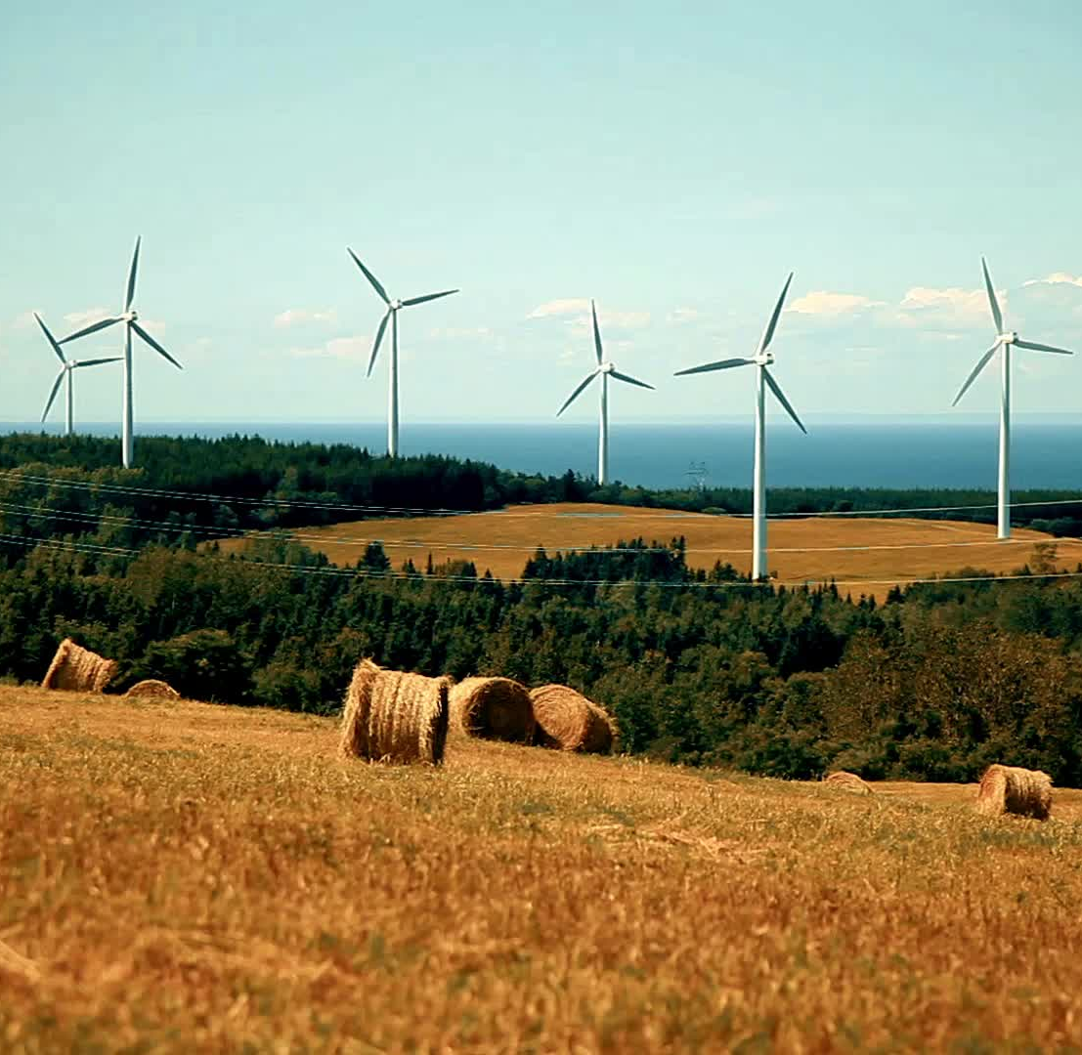
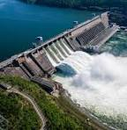
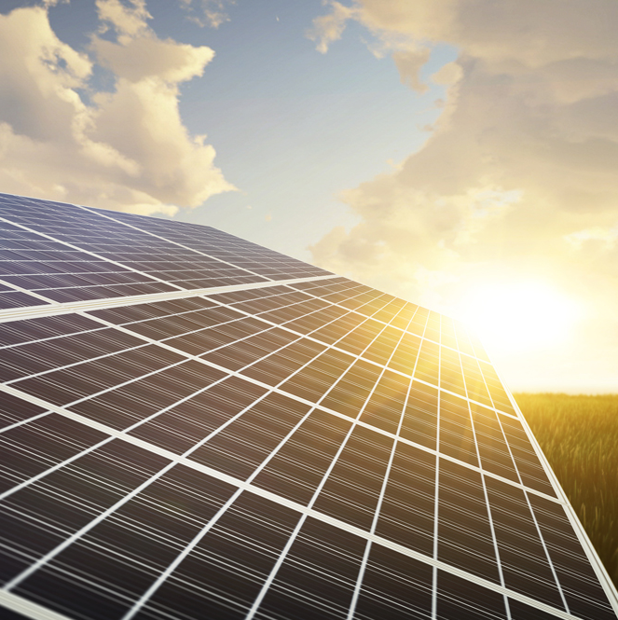
Potencial de geração sustentável atual
As 1.351 usinas hidrelétricas atualmente representam 56,17% da capacidade de geração de energia do país, mas o destaque é para o implemento do potencial de geração de energia em 2023 de 10,3 GW, com 89,9% do aditivo decorrente de eólica (46%) e fotovotaica (43,9%).
MME,10/10/2023.

Slide 5
Alta nas expectativas de SUSTENTABILIDADE MME – 03/01/2024
Em 2023 há expansão a geração de energia em 10,3 gigawatts (GW)
A marca ultrapassa o recorde anterior, de 9,5 GW, medido em 2016.
Ao total, 291 usinas entraram em funcionamento no ano de 2023.
140 eólicas, que produziram 4.919,0 MW
104 novas usinas solares fotovoltaicas, que geraram 4.070,9 MW.
Além destas, 33 termelétricas, 11 pequenas hidrelétricas e 3 centrais geradoras hidrelétricas.
As novas usinas estão localizadas em 19 estados brasileiros com destaque para a Bahia,( 2.614,7 MW); Rio Grande do Norte, (2.278,5 MW) e Minas Gerais, (2.025,7 MW).

Slide 6
A matriz energética do Brasil em 2023
Biomassa | 638 | 8,46%
Petróleo | 2197 | 4,09%
Hídrica | 1330 | 55,40%
Gás | 182 | 9,05%
Solar | 18.000 | 5,79%
Carvão | 21 | 1,75%
Eólica | 1008 | 8,46%
Quadro do mapa de Bi da ANEEL
Nuclear | 2 | 1%
Undi-elétrica | 0 | 0

Slide 7
A matriz energética do Brasil em 2013
Hídrica | 75%
Petróleo | 3,3%
Gás Natural | 7,9%
Nuclear | 2,7%
MME, 2024

Slide 8
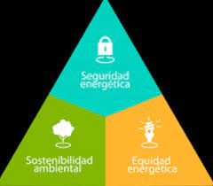
Nosso trilema da sustentabilidade energética
sustentabilidade
equidade

Slide 9
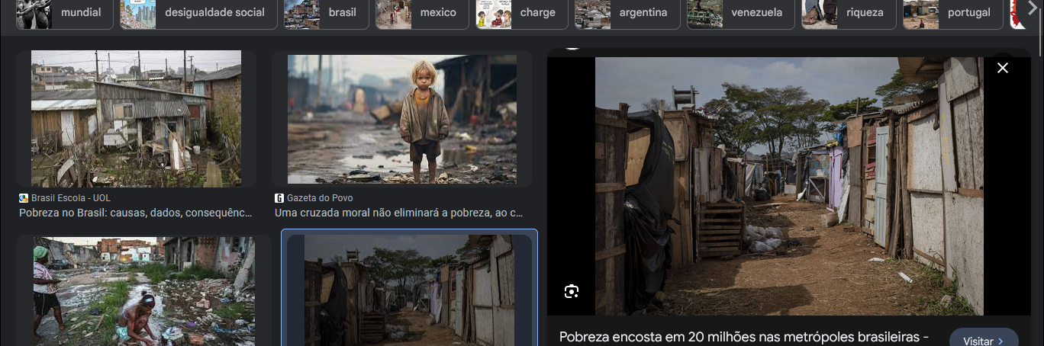
Com a equidade social comprometida no nosso trilema da energia, a equidade é o desafio.
1. Prejuízos nutricionais;
2. Desconforto térmico;
3. Redução de nível de renda e educação;
4. Limitação e acesso à meios de comunicação;
5. Privação de acesso a serviços públicos básicos

Slide 10
O disfarce da pobreza energética: CadÚnico
20,4% da famílias brasileiras estão cadastradas pelo MDS em programa de assistência social que garante o pagamento de bolsa família e conta de energia com tarifação reduzida.
Famílias cadastrada no CadÚnico possuem as condições são diferentes na conta de energia:
1. Até 50 kWh mês, a conta de energia tem desconto de 100%.
2.Para a faixa de consumo de 51 kWh a 100 kWh mês, o desconto é de 40%.
3. Para a faixa de consumo acima de 220 kWh mês não há desconto.

Slide 12
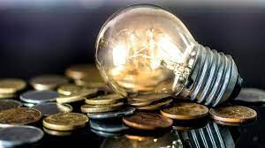
Os custos embutidos na TARIFA

Slide 14
A conta da energia não fecha para 29,35% dos brasileiros
Em 2021 a população brasileira é de 214,3 milhões de pessoas. Com o aumento da pobreza, durante a pandemia no Brasil, estudo desenvolvido pela FGV Social, com base em Pesquisa Nacional por Amostra de Domicílios Contínua (PNADC), divulgada pelo Instituto Brasileiro de Geografia e Estatística (IBGE) entitulado “Mapa da Nova Pobreza”, mostra que o contingente de pessoas com renda domiciliar per capita de até R$ 497 mensais atingiu 62,9 milhões de brasileiros em 2021, o que representa 29,6% da população total do país.

Slide 16
Como os consumidores são distinguidos?
Consumidor regulado ou cativo | Consumidor que compra energia à concessionária de distribuição local, a uma tarifa fixa, calculada pela ANEEL.
Consumidor livre | Consumidor que pode escolher e consome energia adquirida no mercado livre, adquirida livremente (ou seja, com preços e prazos livremente pactuados) a um gerador ou comercializador. Também paga o uso do sistema (fios, postes, transformadores etc.) ao distribuidor ou às transmissoras, dependendo da tensão do ponto em que se conectar.
Consumidor especial | Consumidor do ACL obrigado a adquirir energia de fontes sustentáveis. (ver art. 26 §5º da Lei 9.427/1996)
Autoprodutor local | O autoprodutor é um agente do mercado livre que produz sua própria energia. Se diz que ele é local quando produz e consome a energia no mesmo local (o que tem algumas diferenças para o pagamento dos encargos e tributos).
Autoprodutor remoto | O autoprodutor é um agente do mercado livre que produz sua própria energia. Se diz que ele é remoto quando produz a energia num local e a consome em outro (o que tem algumas diferenças para o pagamento dos encargos e tributos).
MMGD | GD, ou geração distribuída, é a produção de energia pelo consumidor regulado (cativo) para seu consumo próprio. Ver Lei 14.300/2022

Slide 17
Mapa geral da matriz energética do Brasil mostra fomento a produção de energias limpas, MAS a distinção entre os grupos de consumidores cativos e de geração distribuída podem favorecer grandes empresarios (consumidores em larga escala) em detrimento de familias de classe medias e consumidores menores não subsidiados pelo programa de tarifação social.

Slide 18
Quando a energia do consumidor cativo fica mais cara, porque há um maior número de consumidores migrando para o modelo de geração distribuida no mercado regulado ou não regulado, o custo da energia aumenta para as familias (consumidoras cativas), que não interessam as empresas que oferece a distribuição paralela às concessionárias.

Slide 19
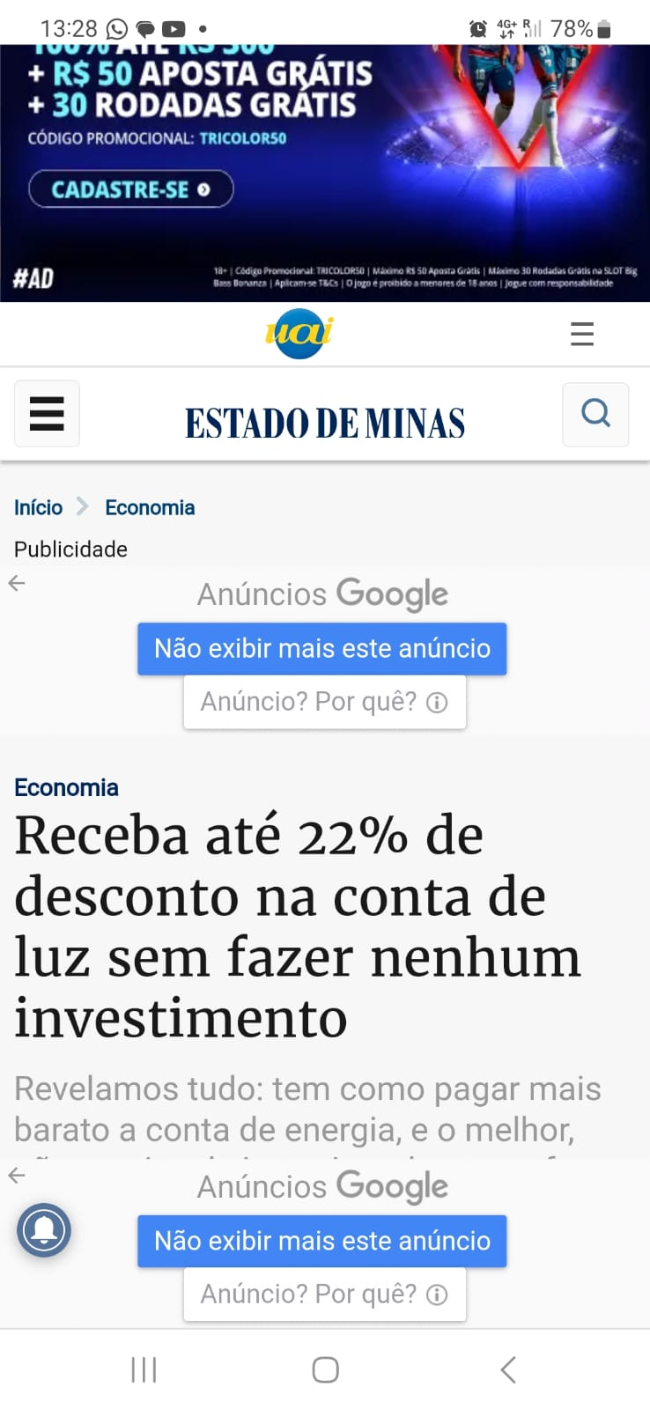
Energia a custos baixos para quem quer ou para quem pode?
Se sua conta de energia possui valor a partir de R$ 250,00 a alternativa é romper o contrato com a concessionária e contratar energia com fornecedores regulados pela ANEEL, que possuem usinas de geração, em sua maioria, de fonte eólica ou fotovoltaica.

Slide 20
Dados do BID
Um dos problemas mais graves da privação de cidadania decorrente da pobreza energética no Brasil refere a dificuldade de acesso de 27% da população a serviços de saúdes oferecidos pelo SUS e planos de saúde.
Fonte:BID, 2023.

Slide 21
Referencial legislativo
Lei 9.074/1995
Resolução 1000/2000 da ANEEL
Lei 14.182/2021
Lei 14.300/2022
Lei 13.460/2017
Lei 13709/2018
Lei 14.129/2021

Slide 22
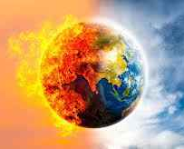
Mitigar a pobreza energética para quê?
Inclusão digital para a Cidadania
Garantir relações com Estado e empresas 4.0.
Prevenção do populismo digital e os riscos aos sistemas democráticos.
Consciência dos riscos provocados pelos vieses de decisões de IA
Redução da desisnformação e construção de um caminho de participação política pautado nos pilares da cidadania global.

Slide 23
Referências
BID,2023.https://www.researchgate.net/profile/AndreaLampis/publication/367412603_Pobreza_Energetica_en_Los_Hogares_y_su_Relacion_con_Otras_Vulnerabilidades_en_America_Latina_El_Caso_de_Argentina_Brazil_Colombia_Peru_y_Uruguay/links/63d18ffbd9fb5967c204d8e5/PobrezaEnergetica-en-Los-Hogares-y-su-Relacion-con-Otras-Vulnerabilidades-en-America-Latina-El-Caso-deArgentina-Brazil-Colombia-Peru-y-Uruguay.pdf.
CEPAL, 2023. https://pp.nexojornal.com.br/opiniao/2023/Pobreza-energ%C3%A9tica-os-desafios-da-inclus%C3%A3o-social-e-igualdade-de-g%C3%AAnero.
FGV, 2022. Figura da pobreza https://portal.fgv.br/noticias/mapa-nova-pobreza-estudo-revela-296-brasileiros-tem-renda-familiar-inferior-r-497-mensais.
Gonzaléz. Fernando Antônio Ignacio; Ibáñez. Maria Maria. Seis décadas de pobreza energética: reduzindo as disparidades na América Latina e no Caribe. Revistainvi. Volumen 38, nro 109, noviembre 2023.. https://avancesveterinaria.uchile.cl/index.php/INVI/article/view/70125/74697
Perez-Fargallo, Alexis; Cerda-Fuentes, Valeska; Delgado-Gutiérrez Evelyn; Porras-Salazar José Alí. Origem, evolução e aplicação dos indicadores de pobreza energética na Ibero-América. 2019. https://www.scielo.cl/scielo.php?pid=S0718-83582023000300100&script=sci_arttext
MME, 2024https://www.gov.br/mme/pt-br/assuntos/noticias/brasil-bate-recorde-a-expansao-de-geracao-de-energia-elétrica
MME, 2023. https://www.gov.br/mme/pt-br/assuntos/noticias/brasil-bate-recorde-de-expansao-da-energia-solar-em2023#:~:text=Do%20total%20da%20capacidade%20acrescentada,10%2C3%20GW%20para%202023.

Slide 24
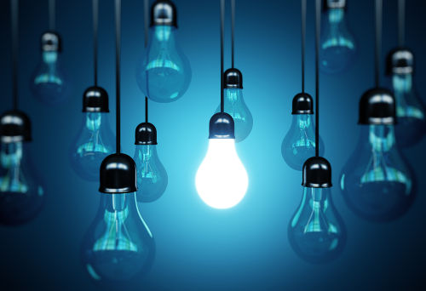
Obrigada. Até a volta!
theresa.nobrega@unicap.br

